Slide 1
আসসালামু আলাইকুম
মাল্টিমিডিয়া ক্লাসে
স্বাগতম

Slide 2
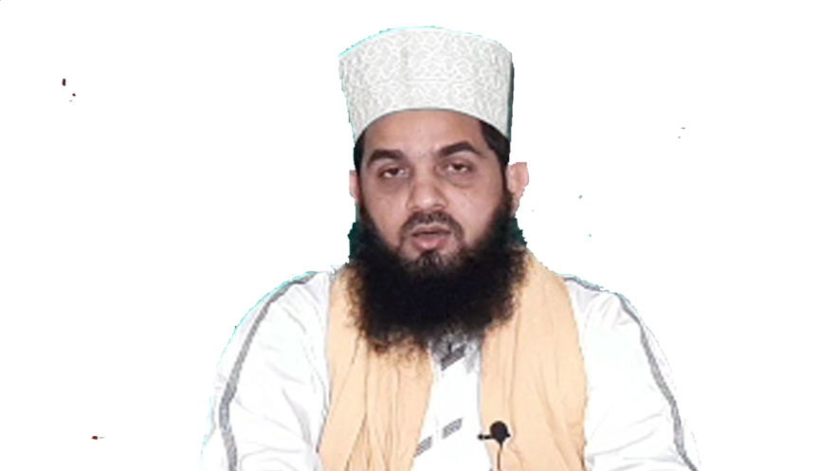
শিক্ষক পরিচিতি
মুহাম্মদ জমির হোসাইন ক্বাদেরী
প্রভাষক (আরবী):
বুড়িশ্চর জিয়াউল উলূম ফাজিল (ডিগ্রি) মাদরাসা, হাটহাজারী, চট্টগ্রাম।
মোবাইল নং- ০১৮১২৩৭৪৩৪৯

Slide 3
বিষয় পরিচিতি
শ্রেণি:
আলিম প্রথম ও দ্বিতীয় বর্ষ
বিষয়:
কুরআন মাজীদ
অধ্যায়: সূরা আ’রাফ
সময়: ৩০ মিনিট
তারিখ: ১৭ আগস্ট ২০২০খ্রি:

Slide 4
শিখনফল
এই পাঠ শেষে শিক্ষার্থীরা...
পর্দার পরিচয় বলতে পারবে;
উত্তম পোশাক কি তা বলতে পারবে;
আরবী শব্দার্থ ও বিশ্লেষণ করতে পারবে;

Slide 5
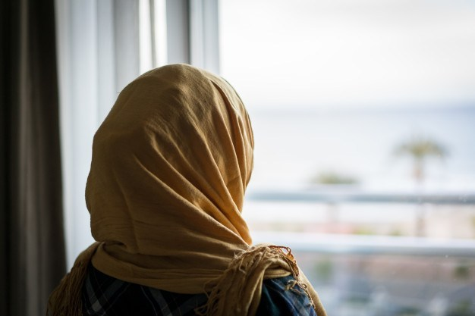
চিত্রে কী আছে?
পর্দা

Slide 6
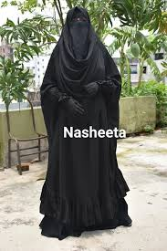
চিত্রে কী দেখা যাচ্ছে?
পর্দানশীন নারী

Slide 7
পবিত্র কুরআনের নস
يَا بَنِي آدَمَ قَدْ أَنزَلْنَا عَلَيْكُمْ لِبَاسًا يُوَارِي سَوْآتِكُمْ وَرِيشًا ۖ وَلِبَاسُ التَّقْوَىٰ ذَٰلِكَ خَيْرٌ ۚ ذَٰلِكَ مِنْ آيَاتِ اللَّهِ لَعَلَّهُمْ يَذَّكَّرُونَ (26) يَا بَنِي آدَمَ لَا يَفْتِنَنَّكُمُ الشَّيْطَانُ كَمَا أَخْرَجَ أَبَوَيْكُم مِّنَ الْجَنَّةِ يَنزِعُ عَنْهُمَا لِبَاسَهُمَا لِيُرِيَهُمَا سَوْآتِهِمَا ۗ إِنَّهُ يَرَاكُمْ هُوَ وَقَبِيلُهُ مِنْ حَيْثُ لَا تَرَوْنَهُمْ ۗ إِنَّا جَعَلْنَا الشَّيَاطِينَ أَوْلِيَاءَ لِلَّذِينَ لَا يُؤْمِنُونَ (27)

Slide 8
আয়াতসমূহের অনুবাদ
২৬. হে আদম সন্তানগণ! আমি তোমাদের জন্য পোশাক সৃষ্টি করেছি, যা তোমাদের লজ্জাস্থান আবৃত্ত করে এবং সৃষ্টি করেছি সাজসজ্জার বস্ত্র। তবে তাক্বওয়ার পরিচ্ছদই সর্বোত্তম। এটি আল্লাহর অন্যতম নিদর্শন, হয়ত তারা উপদেশ গ্রহণ করবে।
২৭. হে আদম সন্তানগণ! শয়তান যেন তোমাদেরকে বিভ্রান্ত না করে, যেমন সে তোমাদের পিতা-মাতাকে জান্নাত থেকে বের করে দিয়েছিল; এমতাবস্থায় যে, তাদের উভয়ের লজ্জাস্থান দেখাবার জন্য তাদের দেহ হতে বস্ত্র খুলে ফেলেছিল। সে নিজে এবং তার দলবল তোমাদেরকে এমনভাবে দেখে যেভাবে তোমরা তাদেরকে দেখনা। যারা ঈমান আনেনা, আমি শয়তানদেরকে তাদের বন্ধু করে দিয়েছি।

Slide 9
معانى المفردات/শব্দার্থ
لباس
পোশাক
سوأتكم
তোমাদের লজ্জাস্থান
ريش
সাজসজ্জা
قبيل
দল
حيث
যাতে

Slide 10
উল্লিখিত আয়াতে কারীমার শানে নুযুলঃ
আল্লামা ইমাম বাগভী (রাহ.) বলেন, জাহিলী যুগে মানুষ নগ্ন অবস্থায় পবিত্র কা’বা শরীফ তাওয়াফ করত। নগ্ন অবস্থায় তাওয়াফের কারণ সম্পর্কে তাদের বক্তব্য ছিল, যে পোশাক পরিহিত অবস্থায় আমরা পাপাচারে লিপ্ত হই, সে পোশাক পরিধান করে আমরা পবিত্র কা’বা শরীফ তাওয়াফ করবনা। এ সম্পর্কে মহান আল্লাহ আলোচ্য আয়াত নাযিল করে বলেন, হে মানব জাতি আমি তোমাদের জন্য পোশাক সৃষ্টি করেছি। অতএব, তোমরা পোশাকের মাধ্যমে নিজেদেরকে আবৃত রাখ। আর এ পোশাক তোমাদের জন্য ভূষনও বটে।

Slide 11
تقوى এর পরিচয় ও لِبَاسُ التَّقْوَىٰ দ্বারা উদ্দেশ্যঃ
تقوى এর আভিধানিক অর্থ, বিরত থাকা, ভয় করা ইত্যাদি।
পরিভাষায়, আল্লামা মাহমুদ আলূসী (রা.) বলেন,التقوى هو صيانة المرأ مما يضره فو الاخرة অর্থাৎ, পরকালে ক্ষতি করবে এ জাতীয়বিষয় থেকে ব্যক্তি নিজেকে দূরে রাখাই হলো তাক্বওয়া।
لِبَاسُ التَّقْوَىٰ দ্বারা উদ্দেশ্যঃ
ইবনে আব্বাস (রা.) বলেন, এর দ্বারা সৎ কর্ম ও আল্লাহভীতি বোঝানো হয়েছে।
প্রাচীণ তাফসীরকারকগণের একদলের মতে, এর দ্বারা লজ্জাস্তান আবৃত করা ও মূল পোশাক ব্যবহারের কথা বোঝানো হয়েছে।
কোন কোন মুফাসসির বলেন, এমনভাবে কাপড় পরিধান করা,যাতে সতর আবৃত থাকে এবং দম্ভ-অহংকার প্রকাশ না পায়।

Slide 12
تحقيق বা শব্দ বিশ্লেষণ করি
انزلنا
 | صيغة
 | بحث
 | مصدر
 | باب
 | مادة
 | جنس
 | معنى
جمع متكلم
اثبات فعل ماضى معروف
الانزال
افعال
ن_ز_ل
صحيح
আমরা (সকল পুং/মহিলা) অবতীর্ণ করেছি।

Slide 13
تحقيق বা শব্দ বিশ্লেষণ করি
يوارى
 | صيغة
 | بحث
 | مصدر
 | باب
 | مادة
 | جنس
 | معنى
واحد مذكر غائب
اثبات فعل مضارع معروف
المفاعلة
المواراة
و_ر_ى
لفيف مفروق
সে (একজন পুং) আচ্ছাদিত করে।

Slide 14
تحقيق বা শব্দ বিশ্লেষণ করি
يذكرون
 | صيغة
 | بحث
 | مصدر
 | باب
 | مادة
 | جنس
 | معنى
جمع مذكر غائب
اثبات فعل مضارع معروف
التذكر
تفعل
ذ_ك_ر
صحيح
তারা (সকল পুং) স্মরণ করে।

Slide 15
تحقيق বা শব্দ বিশ্লেষণ করি
ينزع
 | صيغة
 | بحث
 | مصدر
 | باب
 | مادة
 | جنس
 | معنى
واحد مذكر غائب
اثبات فعل مضارع معروف
النزع
ضرب
ن_ز_ع
صحيح
সে (একজন পুরুষ) খুলে ফেলবে।

Slide 16
تحقيق বা শব্দ বিশ্লেষণ করি
لا ترون
 | صيغة
 | بحث
 | مصدر
 | باب
 | مادة
 | جنس
 | معنى
جمع مذكر حاضر
نفى فعل مضارع معروف
الرؤية
فتح
ر_ء_ى
صحيح
তোমরা (সকল পুরুষ) দেখছনা।

Slide 17
একক কাজ
اكتب شان نزول الايات الكريمة.

Slide 18
দলীয় কাজ
ما معنى التقوى؟ وما المراد بلباس التقوى؟

Slide 19
বাড়ীর কাজ
حقق الالفاظ التالية:
قَدْ أَنزَلْنَا - يُوَارِي - خَيْرٌ - يَذَّكَّرُونَ - لَا يَفْتِنَنَّكُمُ - أَخْرَجَ - يَنزِعُ - يَرَاكُمْ - لَا تَرَوْنَهُمْ - جَعَلْنَا - أَوْلِيَاءَ - لَا يُؤْمِنُونَ.

Slide 20
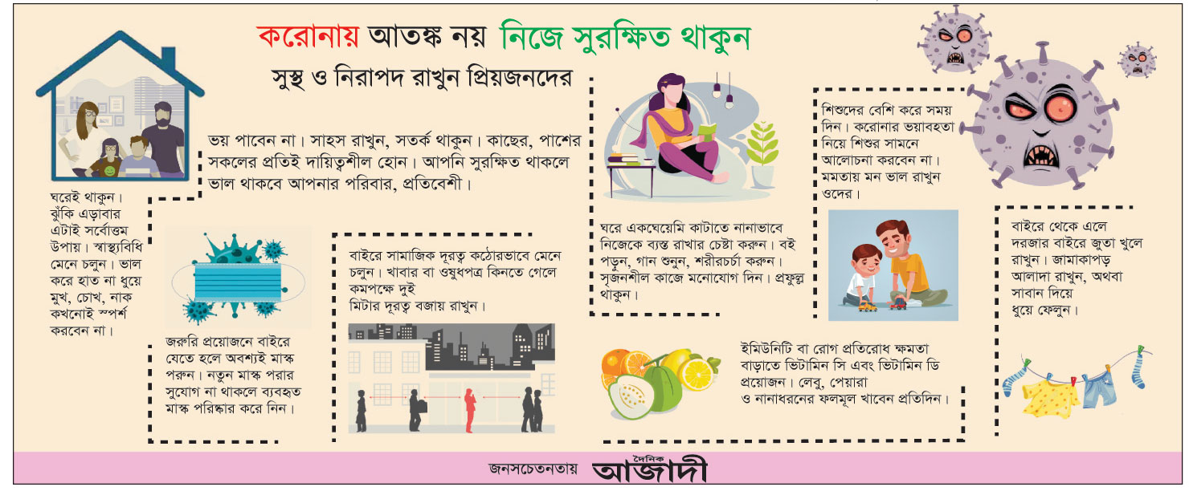
সমাপ্তি
আল্লাহ হাফেজ

